Slide 1
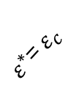






实际隐私
$$ε^{∗}$$
$ε^{∗}$=${ ε}_{c}$
满足声称隐私
真阴*
假阳
*黑盒审计可靠区域
黑盒审计
结果
真阳*
$$ξ^{∗}$$
不存在此$情况$
假阴
声称隐私
$$0$$
$$ε_{c}$$
$$ξ^{∗}$$
审计判断为“阳”

